Slide 1
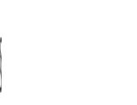

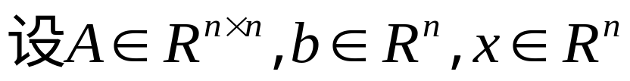
6 线性方程组的迭代法
在用直接法解线性方程组时要对系数矩阵不断变换
如果方程组的阶数很高,则运算量将会很大
并且大量占用计算机资源
因此对线性方程组
要求找寻更经济、适用的数值解法

Slide 2
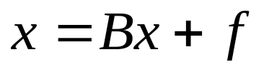
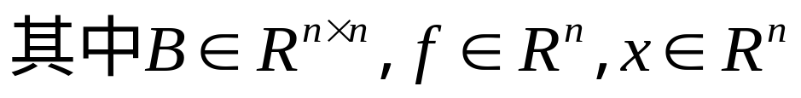
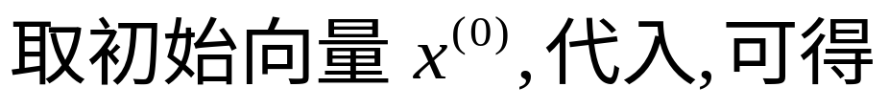
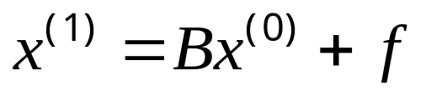
如果能将线性方程组变换为
显然上面两式同解,
我们称两个方程组等价
对第二个线性方程组,采用以下步骤:
依此类推

Slide 3
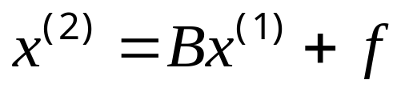
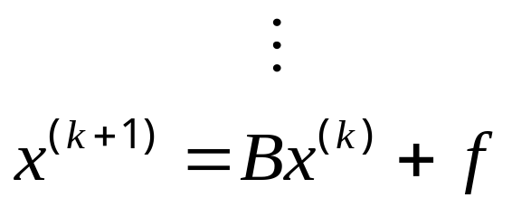
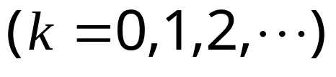
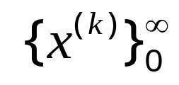
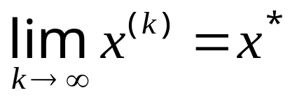
这种方式就称为迭代法
,以上过程称为迭代过程
迭代法产生一个序列
如果其极限存在,即
则称迭代法收敛,
否则称为发散

